Slide 1
周会报告
罗金飞

Slide 2

2017.08.21
2017.08.28
2017.11.14
2017.11.21
2017.11.28
2017.12.5
2017.12.12
2017.12.19
2017.12.26
2018.1.16
2018.3.6
2018.3.13
2018.3.27
2018.4.3
2018.4.24
2018.5.2
2018.5.15
Notes:
2

Slide 3
周会报告
12/19/2017

Slide 4
本周
读了《Optimizing Cauchy Reed-Solomon Codes for Fault-Tolerant Storage Applications 》介绍柯西矩阵
目标：查找最优的柯西矩阵应用于RS编码（柯西矩阵是将RS在有限域中的计算转换成纯异或的计算）
出发点：柯西矩阵并不总是相等的，存在最优的情况。比如X，Y集合的不同，总的异或次数是不一样的
解决的问题：
解决了RS编码有限域中求逆矩阵运算量较大的问题
阐述了该怎么查找最优的柯西矩阵

Slide 5
本周
正在写RS代码，是用普通的有限域里进行计算的
写完代码之后，准备实现论文所说将有限域映射到异或，并利用算法来查找最优的柯西矩阵。

Slide 6
周会报告
8/21/2017

Slide 7
熟悉了下Linux基本命令
了解搜索引擎的基本概念以及用户提交请求触发的大致过程。
了解几种倒排索引压缩的几种方法，如VB，PForDelta，Simple9等，（未涉及具体的代码。。）
看师兄和老师给的关于倒排索引压缩的论文，困在PISequential，Context-free Grammar算法上了。主要是不知道这算法要干嘛，这一点很煎熬。。。

Slide 8
周会报告
8/28/2017

Slide 9
详细了解一下搜索引擎分的具体模块
继续看曌华师兄和梁津师兄的论文，主要讲了在编码之前先用了上下文无关算法然后再经过一系列的优化，分为两个序列，分别为规约后的索引和字典集，然后再进行算术编码。
开始看曌华师兄给的代码 看不太懂 昨天问了师兄，刚刚明白点东西，大概知道每个函数都是干嘛的了，具体细节问题 还要多看一下。

Slide 10
周会报告
11/14/2017

Slide 11
本周
完成毕设项目审批表和开题报告
了解汉明码的原理，C实现编解码（7,4）汉明码
在看林胜师兄的论文《存储系统容错及阵列编码》，了解一些关于存储编码的基础
构思了一下毕设的目录，毕设的重点是两级纠错，挑选出哪两种编码组合效果比较好？

Slide 12
下周
论文要用到的纠错编码比如（BCH，奇偶校验阵列码）的实现方式以及各自对应的特点
考虑该怎么组合选取编码方案

Slide 13
周会报告
11/21/2017

Slide 14
本周
在看BCH编码，编码步骤，最小多项式不知道怎么得到的
正在写EDAC（39,32）的编码，看那个开题报告监督矩阵已经指定过了？校验位的生成方式也是已经指定好了的？

Slide 15
下周
想利用matlab实现BCH编码
考虑该怎么组合选取编码方案

Slide 16
周会报告
11/27/2017

Slide 17
本周
写完Hamming（39,32）的编码，思路是模拟39种不同位出错的情况，根据结果校验子的不同，建立一个映射关系。
正在写空间恶劣辐照环境分析报告

Slide 18
下周
按照师兄的代码格式，两个编码合一下
把空间恶劣辐照环境分析报告写完
了解RS纠删码

Slide 19
周会报告
12/5/2017

Slide 20
本周
写了空间恶劣辐照环境分析报告的初版
将Hamming，BCH代码合了一下
看了一点RS编码的东西，也是用到了有限域，通过生成多项式来产生生成矩阵，跟BCH码很像

Slide 21
下周
正在写两级冗余代码（字内Hamming码与字间异或，像开题报告提的那样，四组Hamming信息码做字间校验，当字内校验不能恢复时（如发生两位错误的情况）抛给上一级，做异或处理）
了解一个概念，级联码？字内卷积码，字间RS码？跟两级冗余很像？

Slide 22
周会报告
12/12/2017

Slide 23
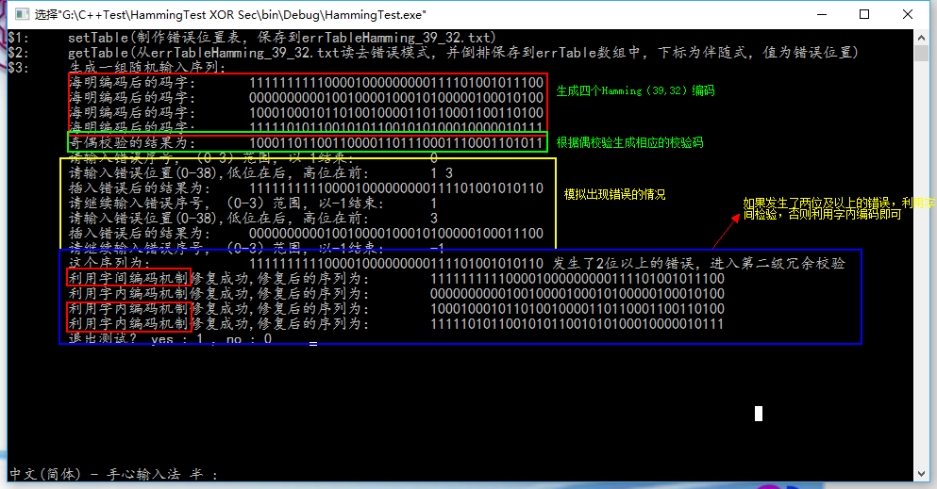
本周
两级冗余代码

Slide 24
本周
正在读这篇论文《Optimizing Cauchy Reed-Solomon Codesfor Fault-Tolerant Storage Applications 》

Slide 25
周会报告
12/19/2017

Slide 26
本周
读了《Optimizing Cauchy Reed-Solomon Codes for Fault-Tolerant Storage Applications 》介绍柯西矩阵
目标：查找最优的柯西矩阵应用于RS编码（柯西矩阵是将RS在有限域中的计算转换成纯异或的计算）
出发点：柯西矩阵并不总是相等的，存在最优的情况。比如X，Y集合的不同，总的异或次数是不一样的
解决的问题：
解决了RS编码有限域中求逆矩阵运算量较大的问题
阐述了该怎么查找最优的柯西矩阵

Slide 27
本周
正在写RS代码，是用普通的有限域里进行计算的
写完代码之后，准备实现论文所说将有限域映射到异或，并利用算法来查找最优的柯西矩阵。

Slide 28
周会报告
12/26/2017

Slide 29
本周
写RS代码（解码的时候，有点问题，跟用手算的结果不一致 sad ）
在读《An Efficient XOR-Scheduling Algorithm for Erasure Codes Encoding 》介绍一种有效的异或调度算法

Slide 30
周会报告
1/16/2017

Slide 31
本周
写了分析报告
BCH（44,32）与XOR的两级编码
每4个为一组，开展了一点测试，分别枚举了
1-bit错误，4 * 44 种情况
2-bit错误，4 * C_44_2 种情况
3-bit错误，4 * C_44_3 种情况
 | 1-bit错误 | 2-bit错误 | 3-bit错误
自己机器 | 1.37s | 146.934s | -
实验室机器 | 0.02s | 0.33s | 4.95s

Slide 32
下周
改善这个实验
1：把位翻转模拟错误的时间也算上去了。。
2：数据太小，需要扩大到GB级别，现在是4 * 44 bit
BCH的另一种译码算法，利用伴随式译码，根据伴随式求出矩阵的逆，然后对应的错误多项式，最后再求错误多项式的根。。。

Slide 33
周会报告
3/13/2017

Slide 34
逐步优化两级编码的代码，目前实验室服务器处理速度大概现在是13min/GB （包含编码解码）。
 | 编码 | 解码 | 总
原始矩阵 | 1663.13 s | 2823.45 s | 4486.58 s = 74 min
矩阵优化成了异或 | 618.524 s | 1336.99 s | 1955.51 s = 32 min
异或优化成了数组 | 617.95 s | 508.76 s | 1126.71 s = 18 min
使用了OpenMP | 283 s | 509 s | 792 s = 13 min

Slide 35
寒假期间学习了一点OpenCL的基础知识，写了一个矩阵相乘的编码例子，结果比原来的优化后的数组进行异或的结果要慢。
 | 编码100个字
异或优化成了数组 | 3.001ms
使用了OpenCL（进行矩阵的相乘） | 28.9491ms
可能的原因分析：
1：矩阵相乘乘了很多无意义的0
2：矩阵的规模较小，目前是A[1*32] * B[32 * 29]的规模，体现不出GPU的优势
3：使用OpenCL，进入内核执行，也需要时间。。。

Slide 36
最近在写交流文档与毕业设计，把提纲给先列了一下。

Slide 37
周会报告
3/27/2017

Slide 38
读修改写 减少访问内存的次数
需要更新数据时，原来的方式是将同组的其他四个条纹和一个异或结果读出，需要访问5次内存才能完成该操作；而当运用了读修改写的方式，只需要读入原来的该信息和异或值，只需要访问2次内存即可，效率大概提高30%~40%之间。

Slide 39
外存不同块大小编解码1GB数据实验时间对比
外部存储器编码应用示意图
比在内部存储器以bit为单位的情况下要快的多，以s为级别，不同块的大小对编解码的效率也有一定的影响，可以认为，当颗粒度越大时，所需要的编解码的时间越少

Slide 40
最近在写毕业论文，刚把格式按照去年的标准给调了一下

Slide 41
周会报告
4/3/2017

Slide 42
实验 不同的编码方案性能对比 1GB数据
编码操作时间大致一样；检错方面，无故障读也大致相同；故障读比正常的纠错故障读大概要多耗费10%~30%的时间。

Slide 43
电路复杂度分析
Y = A $⨁$ B = AB’ + A’B

Slide 44
毕业论文

Slide 45
周会报告
4/24/2017

Slide 46
实验

Slide 47
周会报告
5/2/2017

Slide 48
外部存储器实验
变量为基本元素大小UnitSize，模拟基本元素的某个位发生翻转

Slide 49
外部存储器实验
编码 一次性写入一组字

Slide 50
外部存储器实验
读一个块 进行解码

Slide 51
交流报告、PPT

Slide 52
周会报告
5/15/2018

Slide 53
SSE测试
void xor_sse_4loop(char* a, char* b, int size)
{
int nb_iters = size / 16 / 4;
int left_size = size % (16 * 4);
__m128i* l = (__m128i*)a;
__m128i* r = (__m128i*)b;
for (int i = 0; i < nb_iters; ++i, l += 4, r += 4)
{
__m128 l0 = _mm_loadu_ps((float*)l);
__m128 r0 = _mm_loadu_ps((float*)r);
_mm_storeu_ps((float*)l, _mm_xor_ps(l0, r0));
__m128 l1 = _mm_loadu_ps((float*)(l + 1));
__m128 r1 = _mm_loadu_ps((float*)(r + 1));
_mm_storeu_ps((float*)(l + 1), _mm_xor_ps(l1, r1));
__m128 l2 = _mm_loadu_ps((float*)(l + 2));
__m128 r2 = _mm_loadu_ps((float*)(r + 2));
_mm_storeu_ps((float*)(l + 2), _mm_xor_ps(l2, r2));
__m128 l3 = _mm_loadu_ps((float*)(l + 3));
__m128 r3 = _mm_loadu_ps((float*)(r + 3));
_mm_storeu_ps((float*)(l + 3), _mm_xor_ps(l3, r3));
}
xor_basic(a, b, left_size);
}
inline void xor_basic(char* a, char* b, int size)
{
long long * la = (long long *)a;
long long * lb = (long long *)b;
for (int i = 0; i < size / 8; i++)
la[i] ^= lb[i];
for (int i = size / 8 * 8; i < size; i++)
a[i] ^= b[i];
}

Slide 55
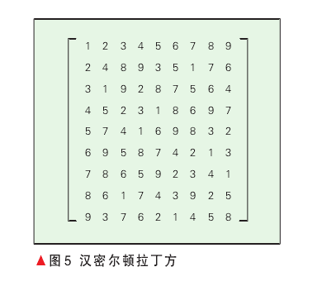
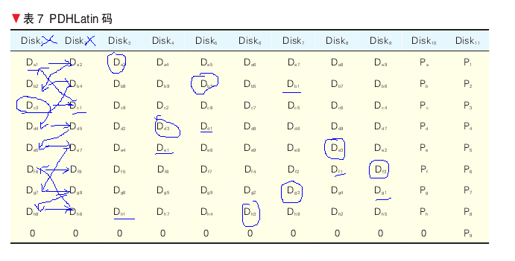
拉丁码—林胜师兄《网络存储系统容错编码技术进展》

Slide 56
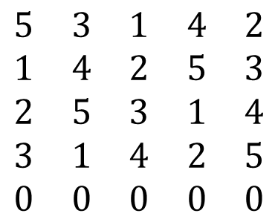
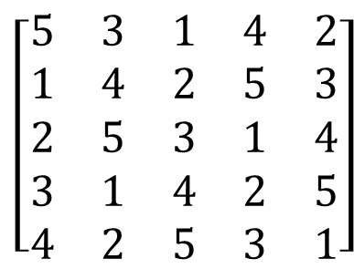


拉丁码
$$\left[\begin{matrix}5 & 3 & 1 & 4 & 2 \\ 1 & 4 & 2 & 5 & 3 \\ 2 & 5 & 3 & 1 & 4 \\ 3 & 1 & 4 & 2 & 5 \\ 4 & 2 & 5 & 3 & 1\end{matrix}\right]$$
$$\begin{matrix}5 & 3 & 1 & 4 & 2 \\ 1 & 4 & 2 & 5 & 3 \\ 2 & 5 & 3 & 1 & 4 \\ 3 & 1 & 4 & 2 & 5 \\ 0 & 0 & 0 & 0 & 0\end{matrix}$$
$$\begin{matrix}p \\ p \\ p \\ p \\ 0\end{matrix}$$
$$\begin{matrix}p′ \\ p′ \\ p′ \\ p′ \\ p′\end{matrix}$$

